Slide 1


Naziv projekta: “I mi smo kao vi”
Ugovaratelj: Ministarstvo socijalne politike i mladih
Trajanje projekta: 6 mjeseci
Iznos projekta: 133.000,00 kn
Iznos dobivene potpore: 118.000,00 kn
Nositelj: Udruga Javno
Partner: Udruga Prosperikon
Cilj projekta: Resocijalizacija mladih na pragu beskućništva kroz zapošljavanje ne portalu dalje.com kao novinari i stvaranje portala javno.info

Slide 2
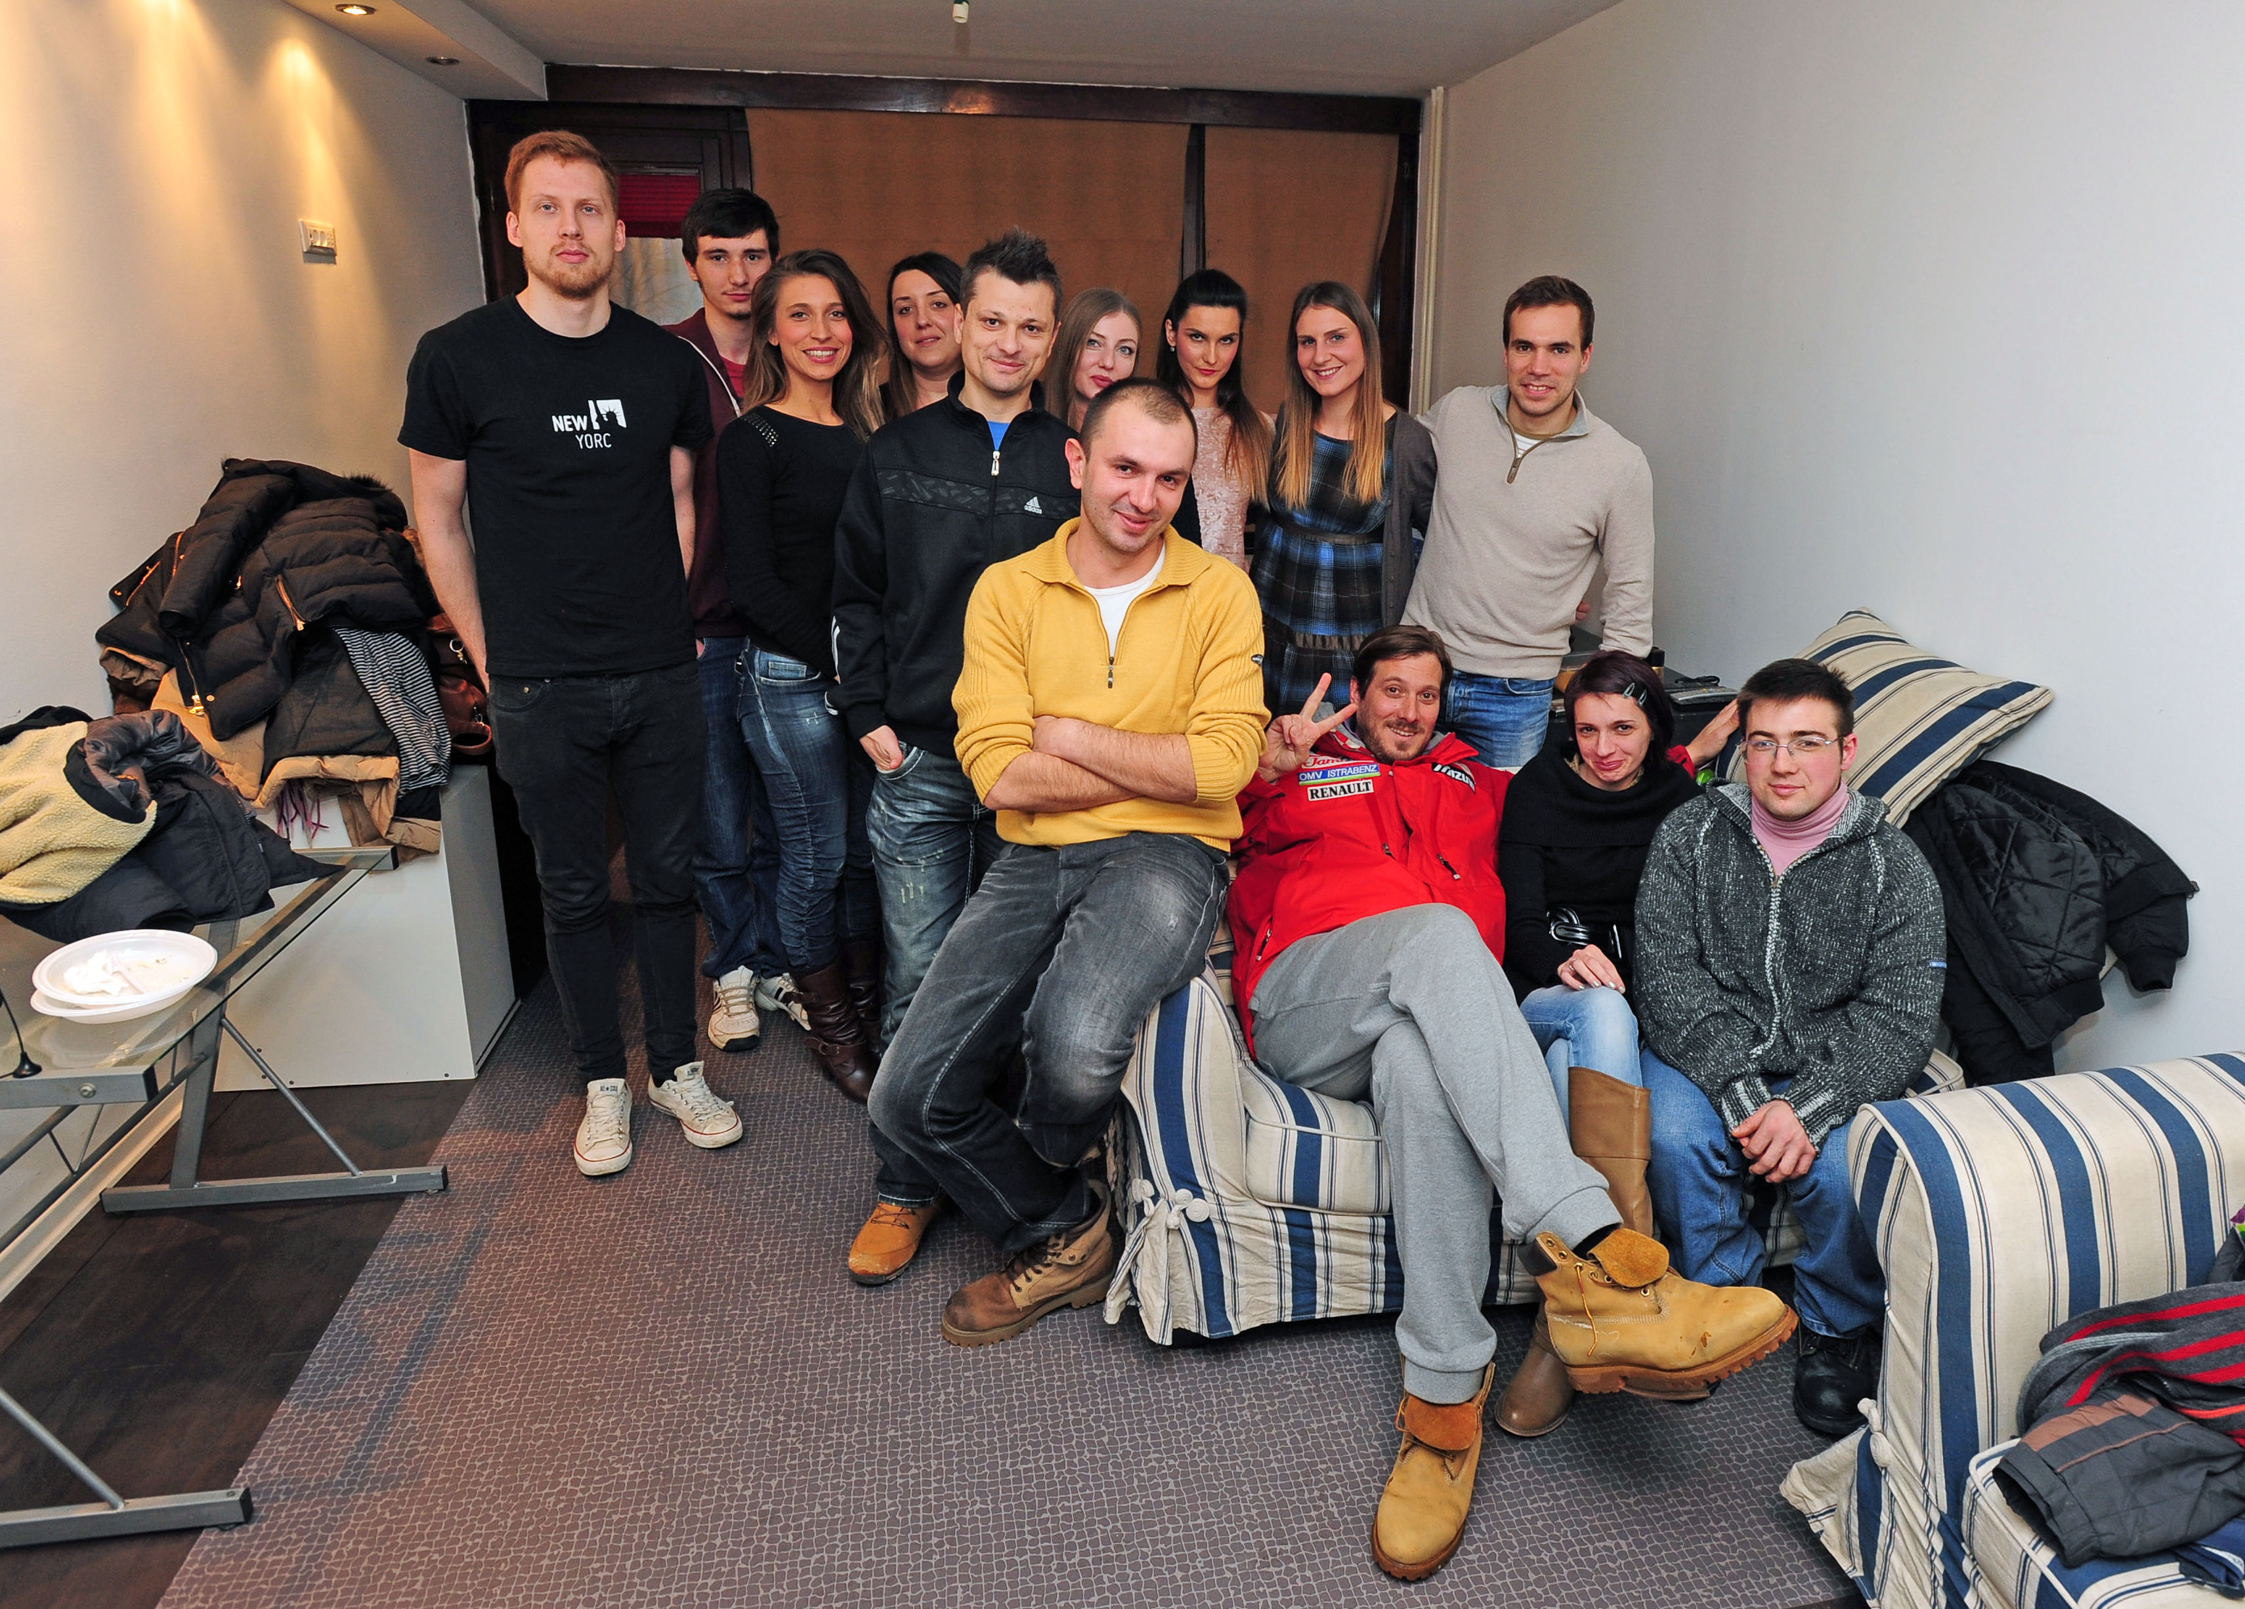
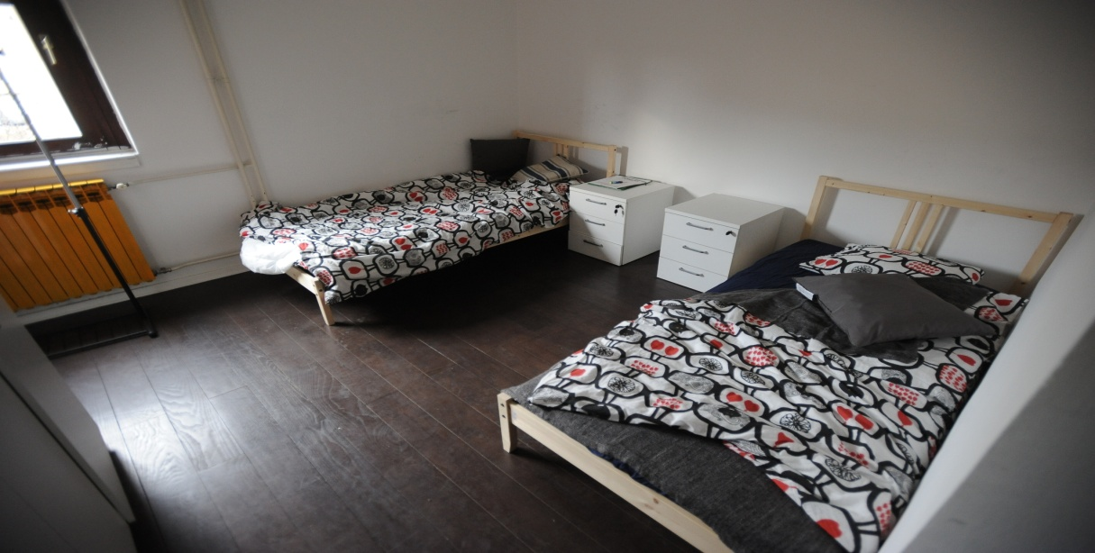
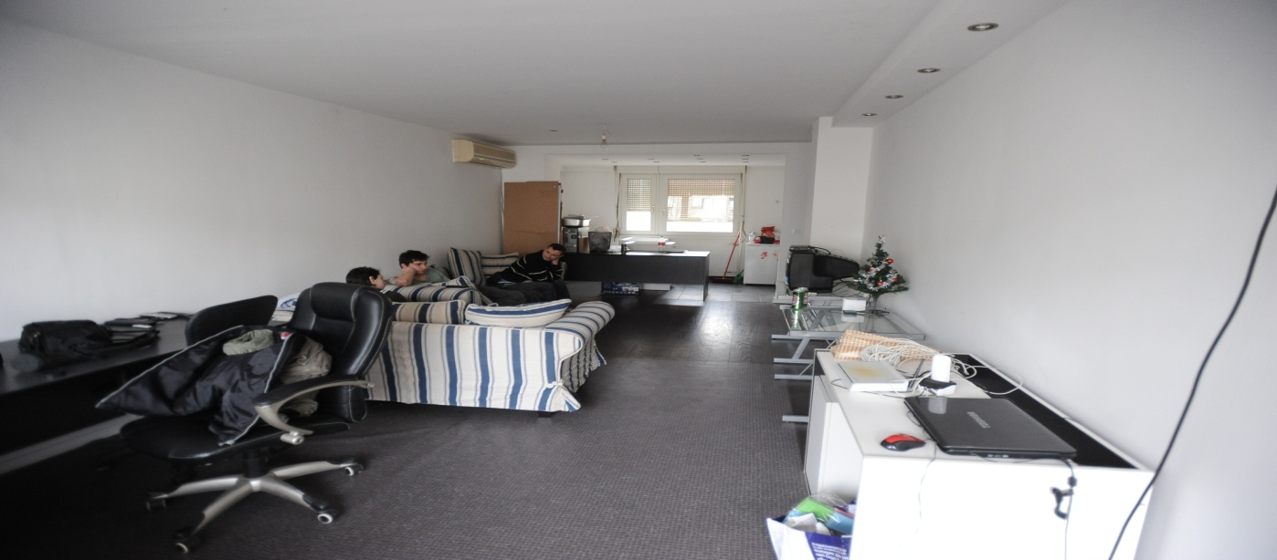

Slide 3
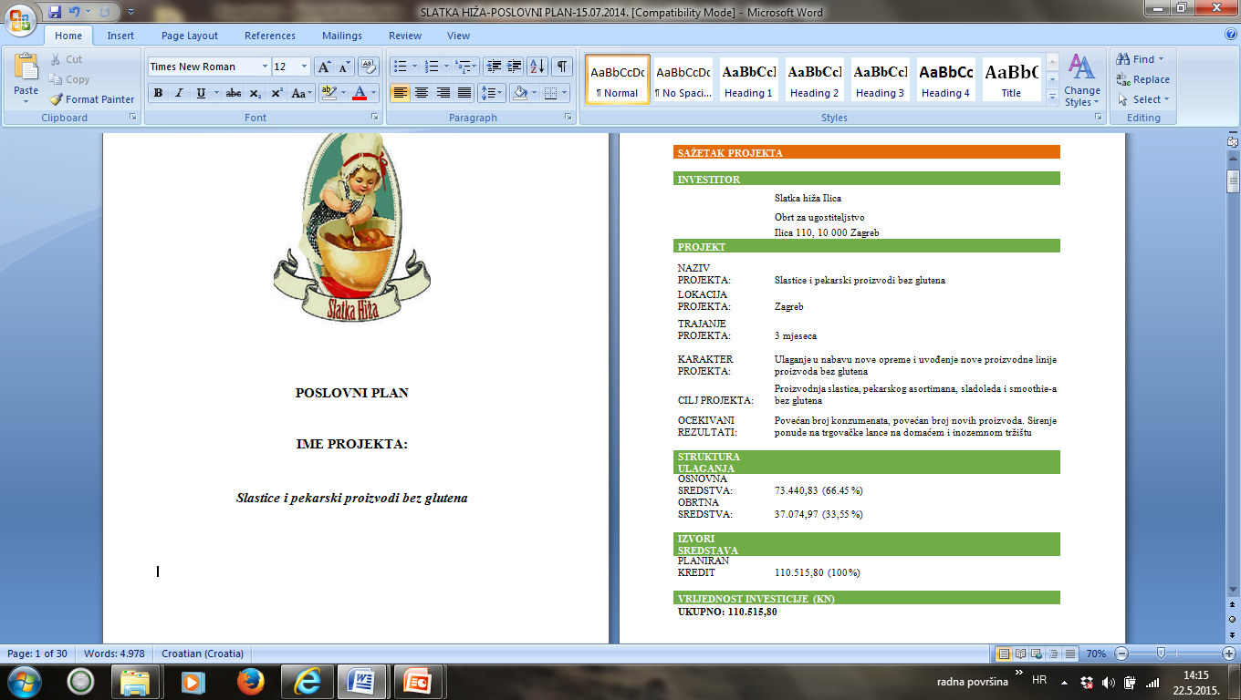
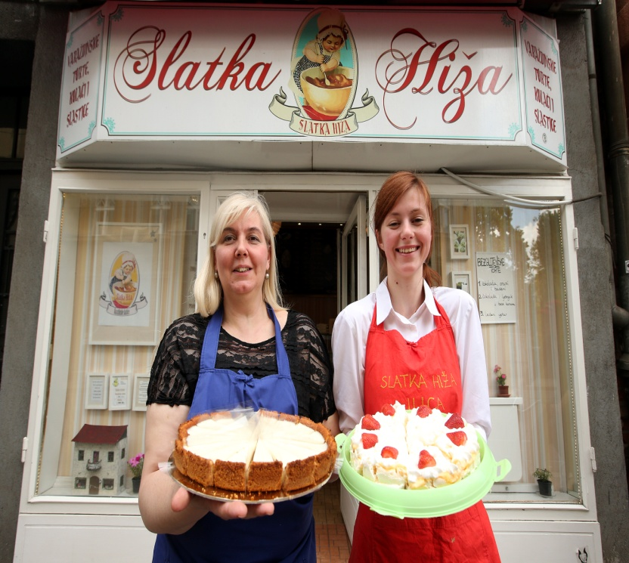


Slide 4



GRAD ZAGREB Potpore male vrijednosti za 2014. nakladniku elekteroničke publikacije
Ugovaratelj: Grad Zagreb
Trajanje projekta: 12 mjeseci
Iznos projekta: 162.000,00 kn
Iznos dobivene potpore: 162.000,00 kn
Nositelj: Udruga Javno
Cilj projekta:
ostvaruje pravo građana na javno informiranje i obaviještenost svih građana Zagreba
obrađuje teme o ostvarivanju ljudskih i političkih prava građana te unaprijeđivanje pravne i socijalne države te civilnog društva
obrađuju i promiču teme namijenjene djeci i mladima
obrađuju teme o osobama s invaliditetom i posebnim potrebama
promiču ravnopravnost muškaraca i žena
potiču razvoj znanosti, obrazovanja, umjetnosti i športa
obrađuju teme u svezi prirode, zaštite okoliša i ljudskog zdravlja

Slide 5


AGENCIJA ZA ELEKTRONIČKE
MEDIJE
Ugovaratelj: Agencija za elektroničke medije
Program: Fond za poticanje pluralizma i raznovrsnosti elektroničkih medija
Ime projekta: 5Formi
Trajanje projekta: 12 mjeseci
Iznos projekta: 100.000,00 kn
Iznos dobivene potpore: 46.112,00 kn
Nositelj: Udruga Javno
Cilj projekta: Promicanje medijske pismenosti kroz 5 novinarskih formi: ankete, analiza, komentar, intervju, kritika.

